Slide 1
HAREKETLİ BÖLÜMLÜ PROTEZLERE GİRİŞ
Prof. Dr. Funda AKALTAN
akaltanfunda@gmail.com

Slide 2
DERSİN İÇERİĞİ
HAREKETLİ BÖLÜMLÜ PROTEZ;
Tanımı
Temel amaçları
Çeşitleri
Faydaları
Endikasyonları
Bileşenleri
Temel fonksiyonları
Destek tipleri

Slide 3
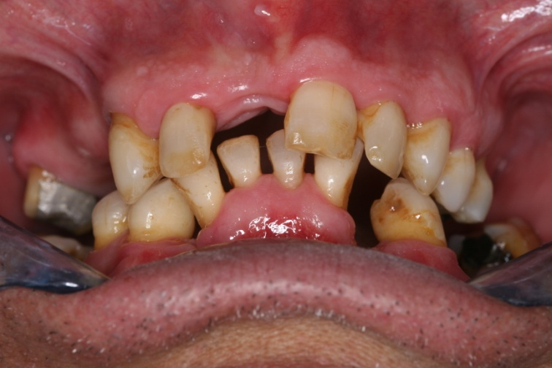
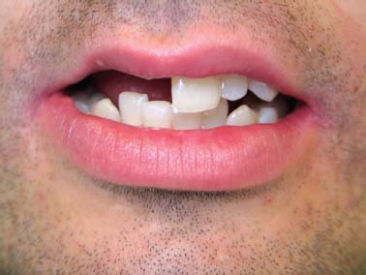
DİŞ KAYBININ SONUÇLARI
Estetik kayıp
Konuşma bozukluğu
Dişlerde devrilme, uzama ve sallanma
Çiğneme etkinliğinin kaybı
Vertikal boyut kaybı
Mandibulada deviasyon
Alveolar kemik kaybı

Slide 4
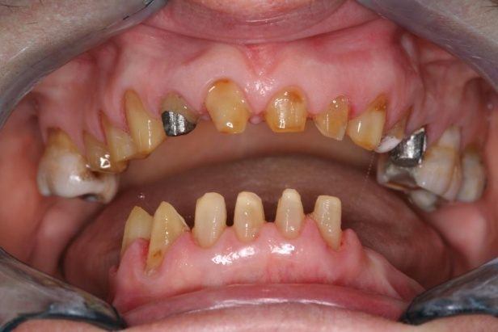
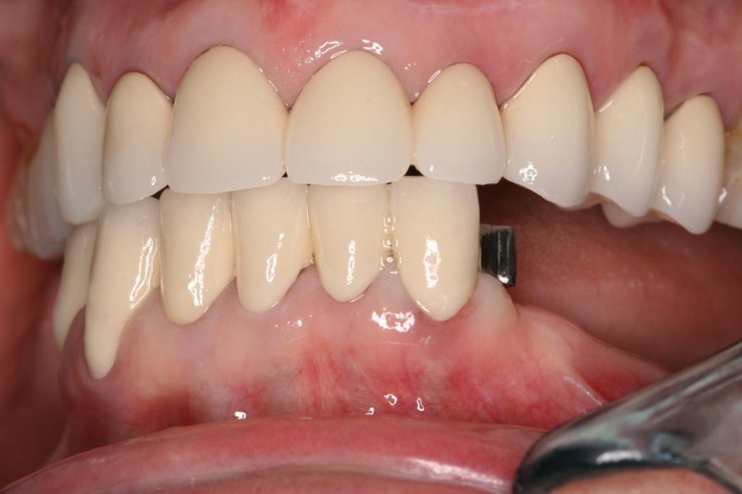
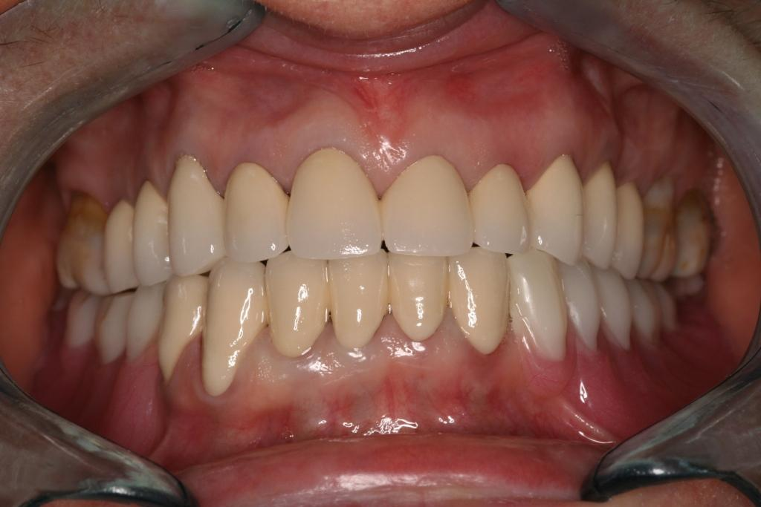
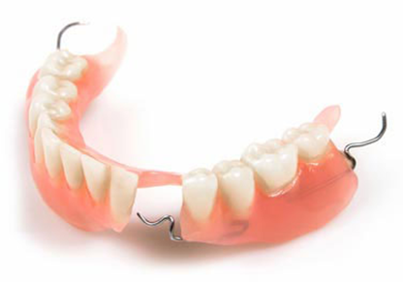
HAREKETLİ BÖLÜMLÜ PROTEZLER
Kısmi dişsizlikte; kaybedilen dişler ve kranio-fasiyal
dokuların yerine geçerek,
hastanın ağız fonksiyonları (çiğneme ve konuşma), konfor ve estetik görünümünü restore eden apareylerdir.
Hastalar tarafından takılıp çıkarılabilir ve temizlikleri ağız dışında sağlanırlar.

Slide 5
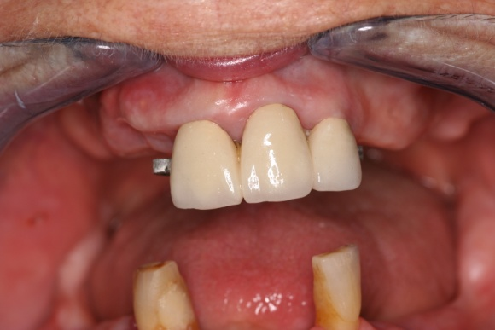
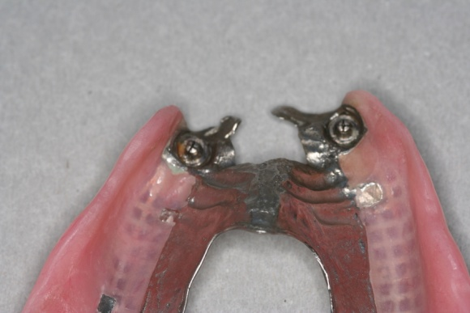
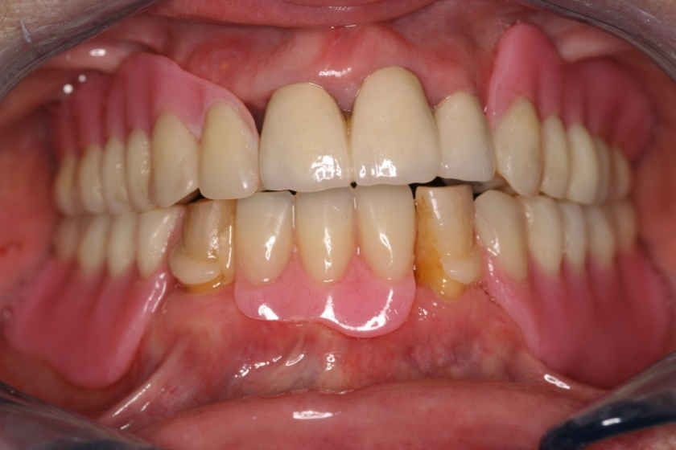
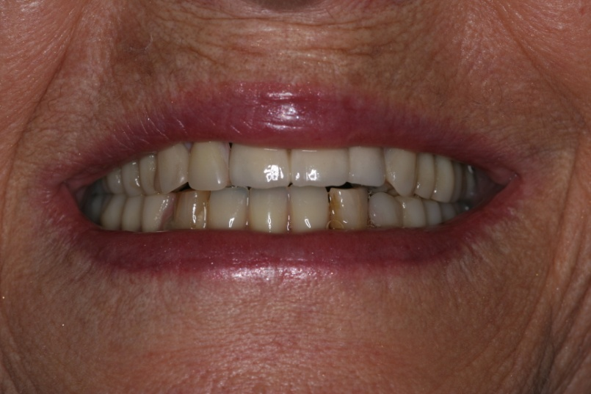
PROTETİK TEDAVİNİN TEMEL AMAÇLARI
Ağız hastalıklarını önlemek
Dişler ve ağız dokularının birbirleriyle olan ilişkilerini korumak
Sağlığını korumak ve devam ettirmek
Ağız fonksiyonlarını (konfor, estetik, konuşma) yerine getirmek

Slide 6
PROTEZ ÇEŞİTLERİ
SABİT PROTEZLER
ÇENE-YÜZ PROTEZLERİ
TAM
HAREKETLİ PROTEZLER
BÖLÜMLÜ

Slide 7
HAREKETLİ BÖLÜMLÜ PROTEZ ÇEŞİTLERİ
TUTUCU TİPİNE GÖRE
Kron dışı tutuculu (extracoronal)(kroşeli)
Kron içi tutuculu (intracoronal)(hassas tutuculu)
FONKSİYONUNA GÖRE
Geçici amaçlı (temporary)
BİLEŞENLERİNE GÖRE
Klasik bölümlü protez
İskelet bölümlü protez (metal kaideli)
Ara (interim)
Geçiş (transitional)
Tedavi edici (treatment)

Slide 8
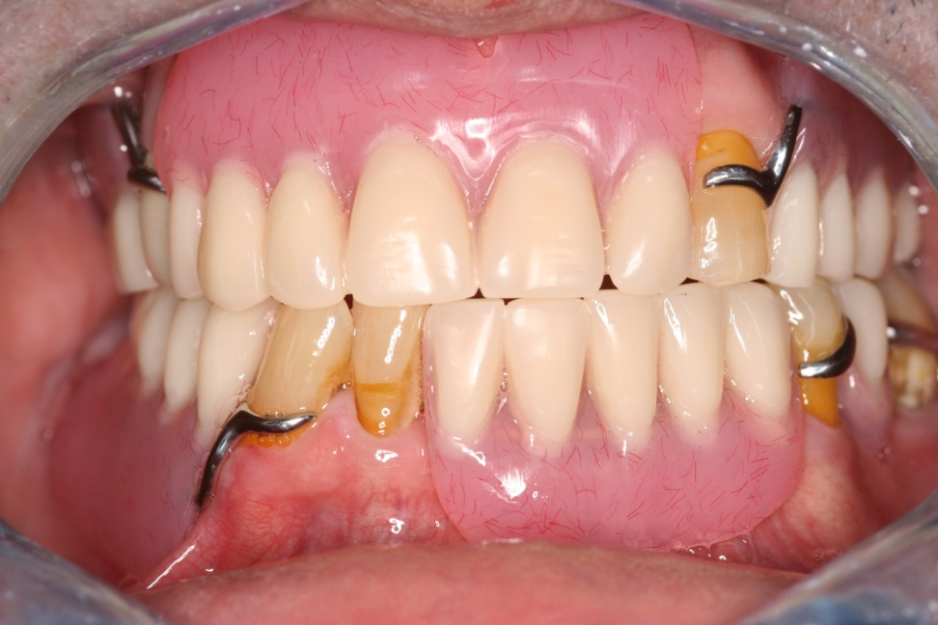
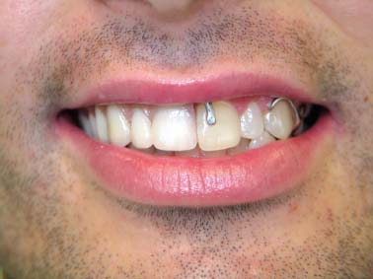
HAREKETLİ BÖLÜMLÜ PROTEZ ÇEŞİTLERİ
TUTUCU TİPİNE GÖRE
Kron dışı tutuculu (extracoronal)(kroşeli)
Kron içi tutuculu (intracoronal)(hassas tutuculu)
FONKSİYONUNA GÖRE
Geçici amaçlı (temporary)
BİLEŞENLERİNE GÖRE
Klasik bölümlü protez
İskelet bölümlü protez (metal kaideli)
Ara (interim)
Geçiş (transitional)
Tedavi edici (treatment)

Slide 9
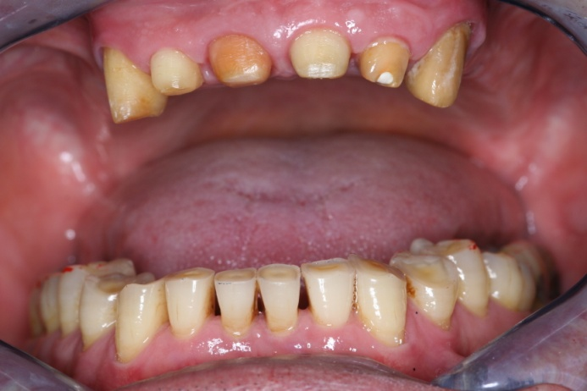
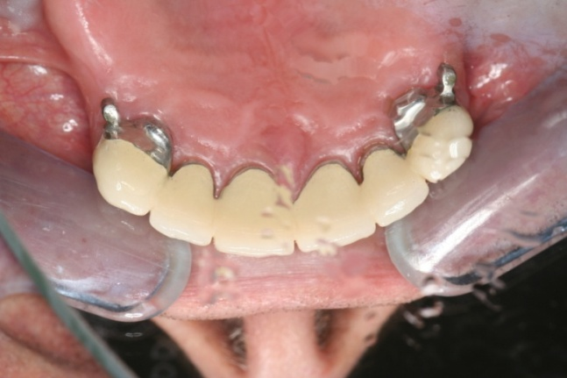
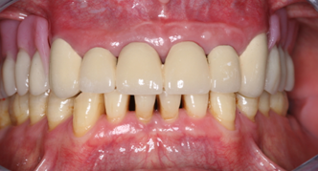
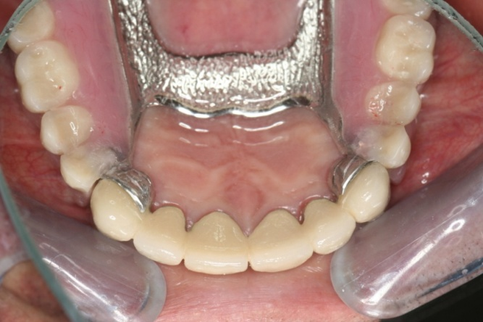
HAREKETLİ BÖLÜMLÜ PROTEZ ÇEŞİTLERİ
TUTUCU TİPİNE GÖRE
Kron dışı tutuculu (extracoronal)(kroşeli)
FONKSİYONUNA GÖRE
Geçici amaçlı (temporary)
BİLEŞENLERİNE GÖRE
Klasik bölümlü protez
İskelet bölümlü protez (metal kaideli)
Ara (interim)
Geçiş (transitional)
Tedavi edici (treatment)
Kron içi tutuculu (intracoronal)(hassas tutuculu)

Slide 10
HAREKETLİ BÖLÜMLÜ PROTEZ ÇEŞİTLERİ
TUTUCU TİPİNE GÖRE
Kron dışı tutuculu (extracoronal)(kroşeli)
Kron içi tutuculu (intracoronal)(hassas tutuculu)
FONKSİYONUNA GÖRE
Geçici amaçlı (temporary)
BİLEŞENLERİNE GÖRE
Klasik bölümlü protez
İskelet bölümlü protez (metal kaideli)
Ara (interim)
Geçiş (transitional)
Tedavi edici (treatment)

Slide 11
HAREKETLİ BÖLÜMLÜ PROTEZ ÇEŞİTLERİ: Fonksiyona Göre
Geçici amaçlı (temporary): Doku değişiklikleri beklenen ve dokular stabilize olana kadar daimi bir protez yapılamayacak olan hastalarda kullanılır.
Ara (interim):
Geçiş (transitional):
Tedavi edici (treatment):

Slide 12
HAREKETLİ BÖLÜMLÜ PROTEZ ÇEŞİTLERİ: Fonksiyona Göre
Geçici amaçlı (temporary):
Ara (interim): Daimi protez yapılana kadar hastanın estetik, çiğneme ve rahatlığını kısa bir süre için sağlamak üzere yapılır.
Geçiş (transitional):
Tedavi edici (treatment):

Slide 13
HAREKETLİ BÖLÜMLÜ PROTEZ ÇEŞİTLERİ: Fonksiyona Göre
Geçici amaçlı (temporary):
Ara (interim):
Geçiş (transitional): Diş çekimini hemen gerektirmeyen, ancak kısa dönemde gerçekleşecek hastalarda kullanılır. Diş çekimi sonucu proteze diş ilavesi yapılacak şekilde planlanır.
Tedavi edici (treatment):

Slide 14
HAREKETLİ BÖLÜMLÜ PROTEZ ÇEŞİTLERİ: Fonksiyona Göre
Geçici amaçlı (temporary):
Ara (interim):
Geçiş (transitional):
Tedavi edici (treatment): Uyumsuz protezle tahriş olan dokuların iyileştirilmesinde, doku iyileştirici materyalin yerleştirilmesi için veya dikey boyut değişikliğine hastanın adaptasyonunu sağlamak için kullanılır.

Slide 15
HAREKETLİ BÖLÜMLÜ PROTEZ ÇEŞİTLERİ
TUTUCU TİPİNE GÖRE
Kron dışı tutuculu (extracoronal)(kroşeli)
Kron içi tutuculu (intracoronal)(hassas tutuculu)
FONKSİYONUNA GÖRE
Geçici amaçlı (temporary)
BİLEŞENLERİNE GÖRE
Klasik bölümlü protez
İskelet bölümlü protez (metal kaideli)
Ara (interim)
Geçiş (transitional)
Tedavi edici (treatment)

Slide 16
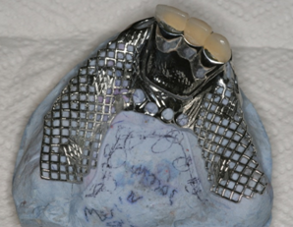
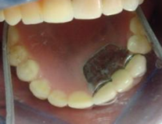
HAREKETLİ BÖLÜMLÜ PROTEZ ÇEŞİTLERİ
TUTUCU TİPİNE GÖRE
Kron dışı tutuculu (extracoronal)(kroşeli)
Kron içi tutuculu (intracoronal)(hassas tutuculu)
FONKSİYONUNA GÖRE
Geçici amaçlı (temporary)
BİLEŞENLERİNE GÖRE
Klasik bölümlü protez
İskelet bölümlü protez (metal kaideli)
Ara (interim)
Geçiş (transitional)
Tedavi edici (treatment)

Slide 17
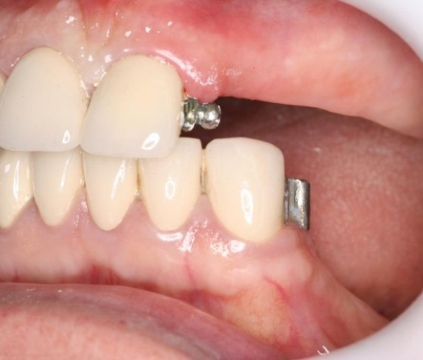
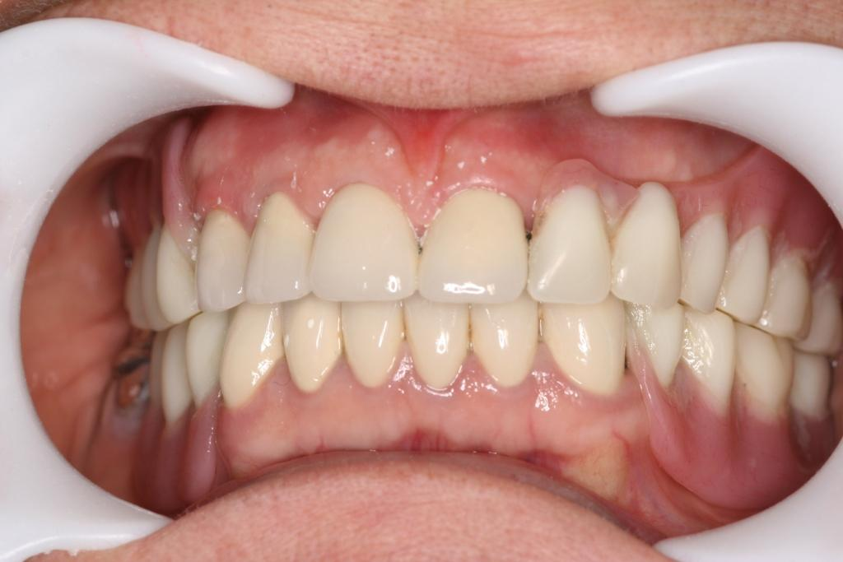
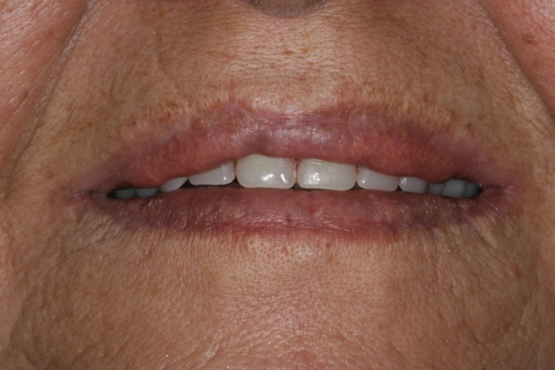
HAREKETLİ BÖLÜMLÜ PROTEZİN FAYDALARI
Periodontal sağlığı iyi olmayan dişlere desteklik sağlar.
Vertikal-fasiyal yüksekliği restore eder.
TME rahatsızlıklarını önler.
Dişlerin devrilme veya uzamalarını önler.
Kullanılmayan dokuları stimüle eder.
Kollabe olan dudak ve yanak dokularını destekler.
Geriye kalan dişlerin atrizyonunu önler.
Kullanılmayan alanlarda gıda birikimini önleyerek ağız hijyenini iyileştirir.

Slide 18
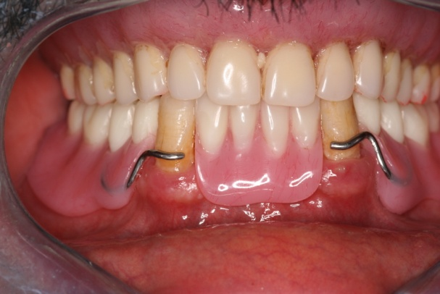
KLASİK BÖLÜMLÜ PROTEZ BİLEŞENLERİ
TUTUCULAR (Kroşeler): Protezin dikey kuvvetler karşısında yerinden hareket etmesini önler.
SUNİ DİŞLER: Kaybedilen dişlerin yerine geçerek, estetik, çiğneme ve fonasyon görevlerini yapar; dudak ve yanak dokularına destek olur.
KAİDE PLAĞI: Kroşeler ve suni dişleri birbirlerine bağlar; doku desteğini sağlar; kuvvetleri arkın bir tarafından karşı tarafına ve mukoza-kemiğe iletir.

Slide 19
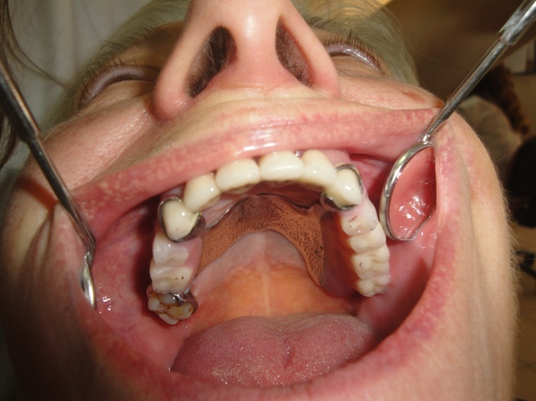
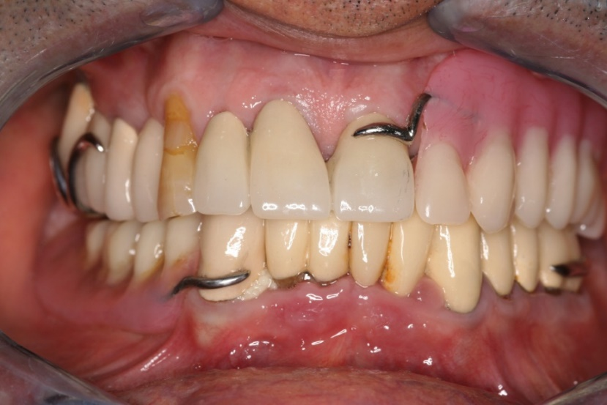
İSKELET (METAL KAİDELİ) BÖLÜMLÜ İSKELET PROTEZ BİLEŞENLERİ
Direkt tutucular
İndirekt tutucular
Tırnaklar
Major (ana) bağlayıcılar
Minor (tali) bağlayıcılar
Protez kaidesi
Suni dişler

Slide 20
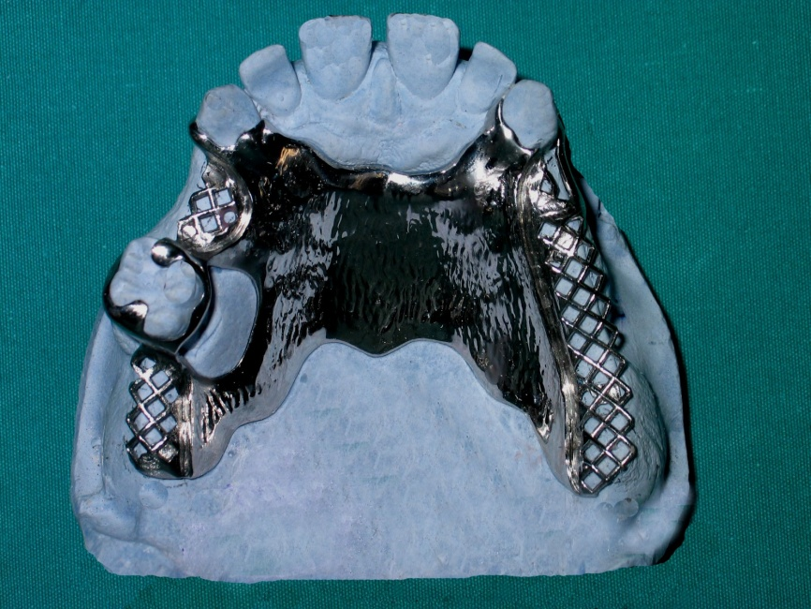
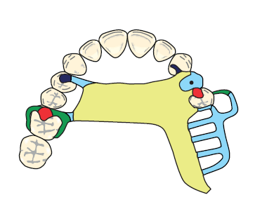
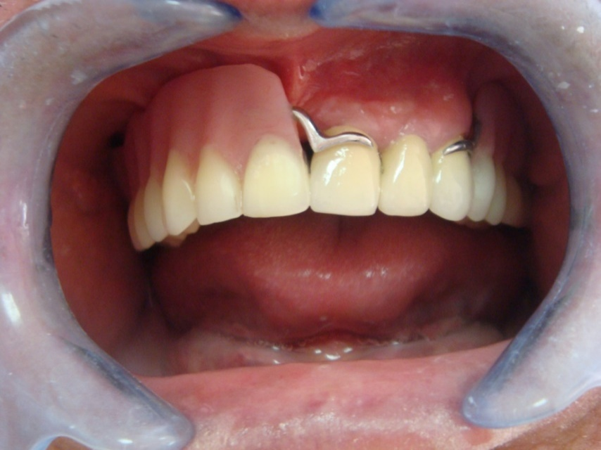
HAREKETLİ BÖLÜMLÜ (iskelet) PROTEZ BİLEŞENLERİ
Direkt tutucular
İndirekt tutucular
Major (ana) bağlayıcılar
Minör (tali)
bağlayıcılar
Tırnaklar
Protez kaidesi
Suni (yapay) dişler

Slide 21
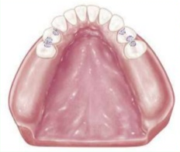
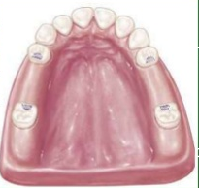
HAREKETLİ BÖLÜMLÜ PROTEZ ENDİKASYONLARI
Ante kuralını karşılamayan uzun dişsiz boşluklarda
Serbest sonlu dişsiz boşluklarda
Destek dişlerin periodontal sağlığı zayıf olduğunda
Karşıt ark stabilizasyonu gerekli olduğunda
Aşırı alveoler kemik kaybı varlığında
Diş çekimi sonrası immediat (anında) protez gerektiğinde
Psikolojik sebeplerle hasta uzun tedavi randevularını
karşılayamadığında
Hasta dişlerini prepare ettirmek istemediğinde

Slide 22
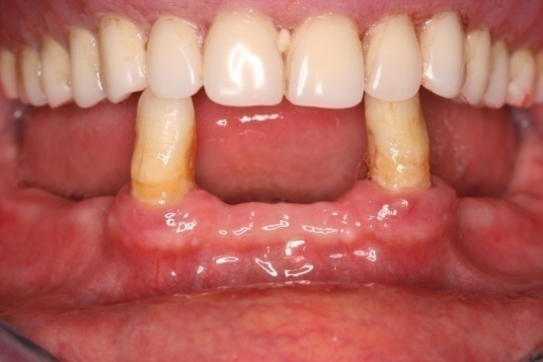
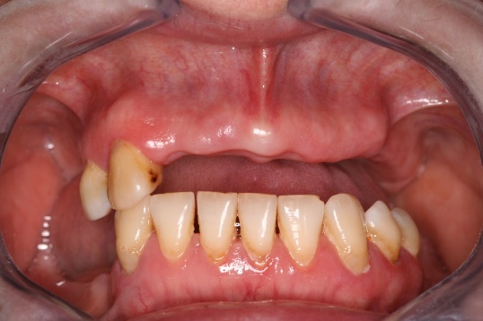
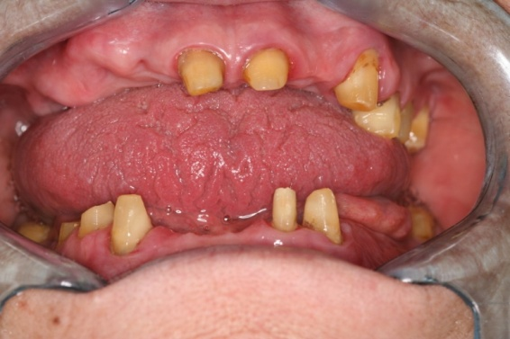
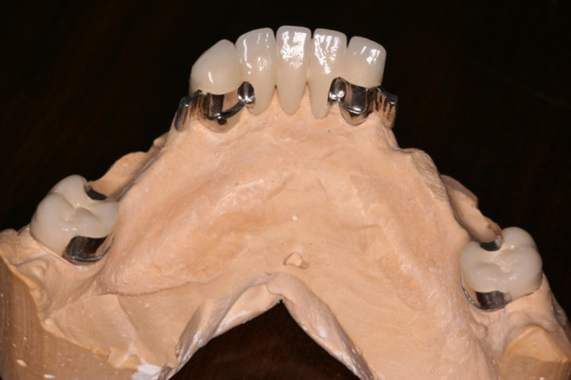
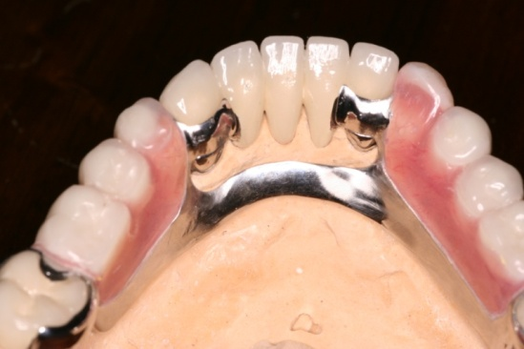
HAREKETLİ BÖLÜMLÜ PROTEZİN SABİT PROTEZE TERCİH EDİLDİĞİ DURUMLAR
2 posterior veya 4 anterior dişten daha fazla diş kaybı olduğunda
Kanin ve 2 adet komşu dişin eksikliğinde
Serbest sonlu dişsiz boşluklarda
Birden fazla diş boşluğu mevcut olduğunda
Dişsiz boşluğa komşu destek diş aşırı devrilmiş olduğunda ve sabit protez desteği olamayacaksa
Dişsiz boşluğa komşu destek dişte periodontal harabiyet mevcutsa
Kısa klinik kron boyu olan destek dişlerde
Yetersiz sayıda destek diş varlığında
Dişsiz boşlukta aşırı miktarda kemik defekti varlığında
Yaşlı hastalarda

Slide 23
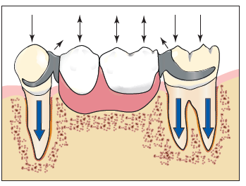
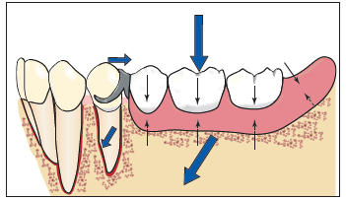
HAREKETLİ BÖLÜMLÜ PROTEZİN TEMEL FONKSİYONLARI
DESTEK: Vertikal yerleştirme kuvvetlerine direnç
TUTUCULUK: Vertikal yerinden çıkarıcı kuvvetlere direnç
STABİLİTE: Horizontal ve lateral kuvvetlere direnç

Slide 24
HAREKETLİ BÖLÜMLÜ PROTEZ DESTEKLERİ Hareketli bölümlü protezler; dişler ve/veya rezidüel kret ve üzerindeki mukoza dokusundan destek alırlar.
DİŞ DESTEĞİ
DİŞ-DOKU DESTEĞİ
Okluzal kuvvetlerin kontrolünde dişlerin desteği, doku desteğinden daha önemlidir.
Diş destekli protezler (Kennedy Sınıf III);
diş-doku destekli protezlerden
(Kennedy Sınıf I, II, IV)
daha başarılıdır.

Slide 25
DİŞ DESTEĞİ
Bir dişin protez desteği olarak potansiyelinin belirlenmesinde aşağıdaki kriterler dikkate alınır:
Periodontal sağlık,
Kron-kök oranı,
Kron-kök morfolojisi,
Arktaki konum,
Karşıt oklüzyon.

Slide 26
Periodontal sağlık ve kron-kök oranı
1:2 (ideal) b) 1:1 c) 2:1
Alveoler kemik 1 no’lu çizgiden 2 no’lu çizgi seviyesine kadar rezorbe olduğunda,
kron-kök oranı artar.

Slide 27
Kron-kök morfolojisi
Dişlerin kökleri silindirik veya gittikçe daralan bir yapı sergiledikçe, kuvvetlere karşı dirençleri zayıflar.
(B) Kökün kemik içindeki yüzey alanı arttıkça, desteklik potansiyeli artar.

Slide 28
Arktaki konum
Ark dışına çıkmış, sürmesini tamamlamamış veya çeşitli yönlere devrilmiş diş destekleri; proteze gelen kuvvetleri sağlıklı bir şekilde karşılamaları mümkün olmayacağından,
mecbur kalınmadıkça tercih edilmez.

Slide 29
Karşıt Oklüzyon
Doğal dentisyona sahip bir bireyde, tam protez kullanan bir hastaya göre 10 kat daha fazla çiğneme kuvveti oluşur.
Tam protez karşısında kullanılacak olan bir HBP desteği, doğal dentisyona sahip bireye göre daha az strese maruz kalır.

Slide 30
DOKU DESTEĞİ
Doku desteğinin değerlendirilmesi için aşağıdaki kriterler dikkate alınır:
Rezidüel kretin uzunluğu
Rezidüel kretin konturu
Destek kemik yapısı
Mukozanın kalitesi

Slide 31
DOKU DESTEĞİ
Uzun kret: Zayıf destek zayıf stabilizasyon.
(B) Düz kret: iyi destek, zayıf stabilizasyon.
(C) İnce ve bıçak sırtı şeklindeki kret: zayıf destek, zayıf stabilizasyon.
(D) Kret üzerindeki hareketli mukoza: zayıf destek, zayıf stabilizasyon.

Slide 32
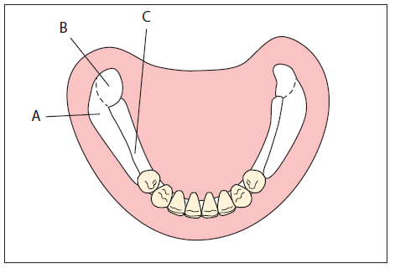
Alt çenede destek doku bölgeleri
(A) Bukkal düzlük bölgesi (primer destek),
(B) Retromolar üçgen bölgesi (doku yoğunluğuna bağlı olarak primer veya sekonder destek),
(C) Rezidüel kretin eğimleri (sekonder destek).

Slide 33
Üst çenede destek doku bölgeleri
Posterior rezidüel kret alanları (kret tepeleri: primer destek, kret eğimleri: sekonder destek).
(B) Sert damağın horizontal parçaları (primer destek).

Slide 34
KAYNAKLAR
Carr A, McGivney GP, Brown DT. McCracken’s Removable Partial Prosthodontics, 33. Edn. Elsevier Mosby, St. Louis, Missouri, 2005.
Can G, Akaltan F. Hareketli Bölümlü Protezler Planlama. Yurtmim Yayınevi, 4. Baskı, 2018.

